Slide 1
JA.COM
Update 15.11.2016

Slide 2
Aufgaben
Vorher
Nachher
Johannes Barth
Gestaltung des User Interface
Artur Front
Kafka anbinden
Onur Ali Göl
Spark anbinden
Miguel Moreno
Christina Wecker
Gestaltung des User Interfaces
Kafka anbinden
Johannes Barth
Gestaltung des User Interfaces
Vorplanung des Java Projekts
Artur Front
Product mappen
Abschlusspräsentation erstellen
Onur Ali Göl
Spark einsetzen
Dockerfiles erstellen
Miguel Moreno
Gestaltung des User Interfaces
Generieren der Statemachine
Christina Wecker
Auslesen der ERP-Dateien
Klassendiagramm

Slide 3
Branching Modell
GitHub
master
jb_branch
af_branch
og_branch
mm_branch
cw_branch

Slide 4
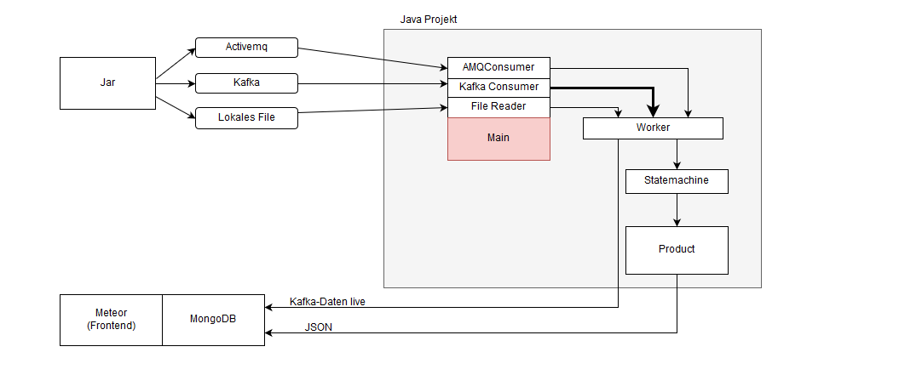
Übersicht

Slide 5



Techniken UI
MeteorJS mit ReactJS
Bootstrap-react
ChartJS-react oder React-Easy-Chart
Warum Meteor?
“Ship more with less code”
Full Stack Framework -> MongoDB

Slide 6
Aufgetretene Probleme / Unsicherheiten
Spark verstehen zum Aufbereiten der Daten
Ergebnis: Spark analysiert nicht.
Kleine Routing-Probleme im UI. Products/ Customer können nicht direkt aufgerufen werden
Performance Probleme die App zum Abstürzen bringt

Slide 7
Vorführen der Ergebnisse

